Slide 1
План работы УМК ИЕН на 2014-2015 учебный год
23 октября 2014

Slide 2
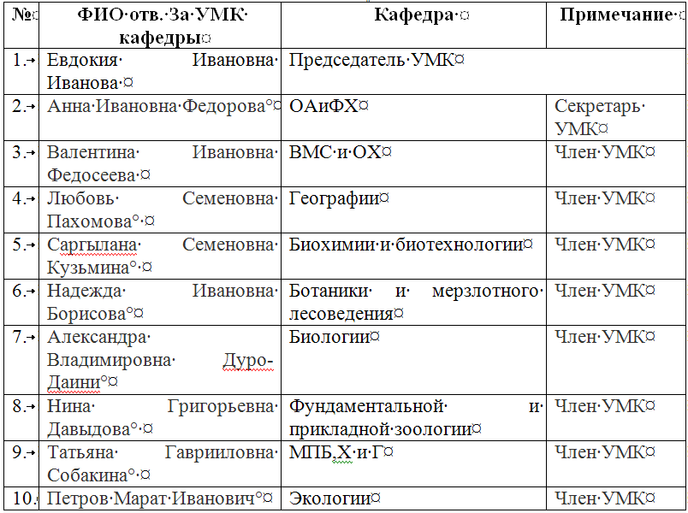
Состав УМК

Slide 3
План работы учебно-методической комиссии института естественных наук на 2014-2015 учебный год

Slide 4
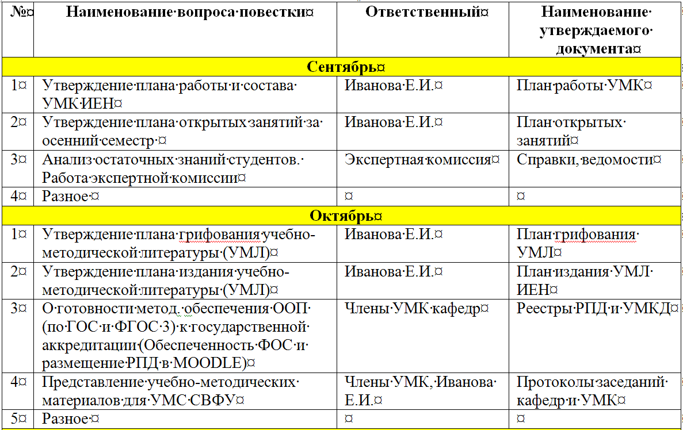

Slide 5
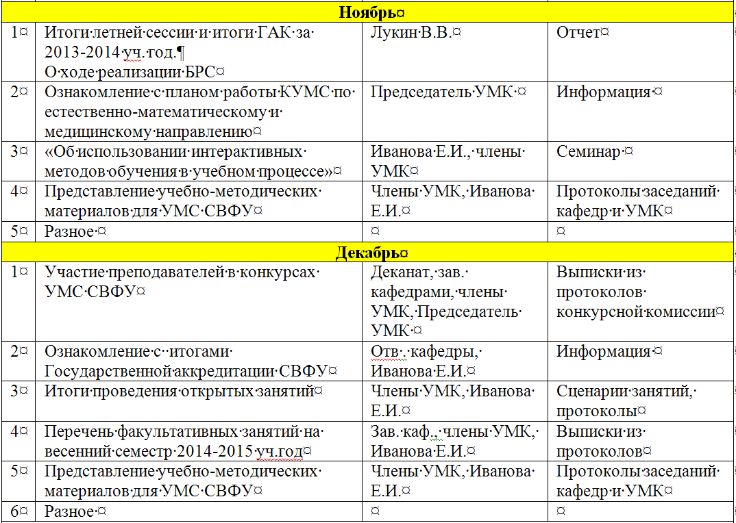

Slide 6
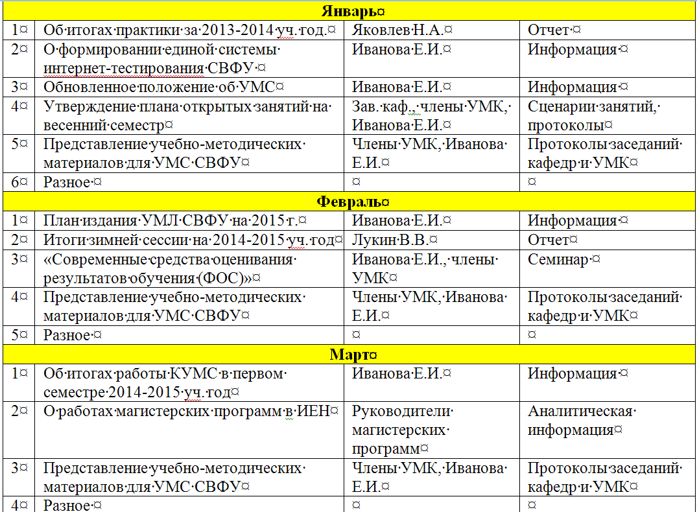

Slide 7
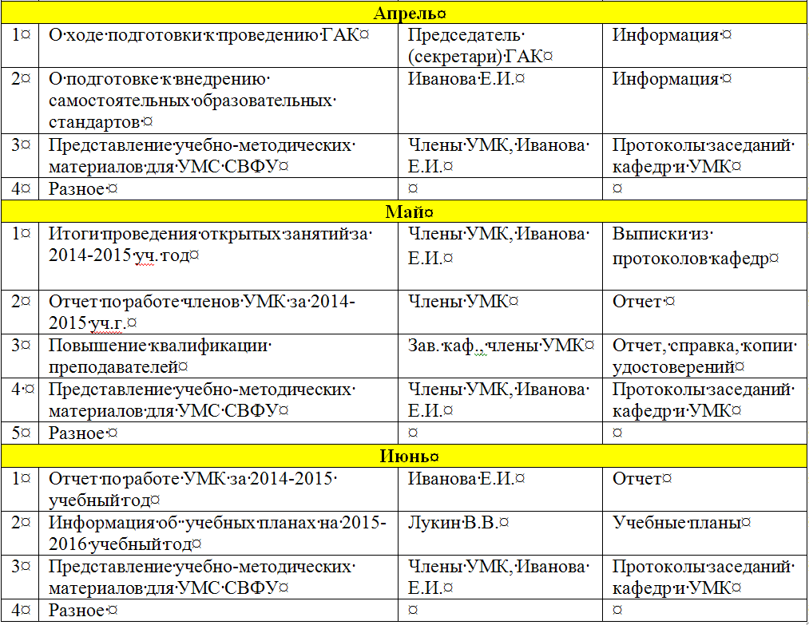

Slide 8
Спасибо за внимание!

